Slide 1
A Falência do Modelo Atual do EAD
Como Aproveitar a Tendência da Digitalização e Gratuidade da Educação Online?
Mesa Redonda: 07/10/2014 – Sala 14
Prof.Dr. Carlos Longo – LAUREATE
Prof.Dr. Alessandro Rosini - FMU
Prof.Dr. Valderes Fernandes Pinheiro – IMPACTA
Coord.: Prof. Onófrio Notarnicola Filho – EDUZZ - Curadoria

Slide 2
Abertura!
Frase do Prof S. George Djorgovski - Prof. Astronomia e Diretor do Centro pesquisa em Computação Avançada na Caltech , PhD por Berkeley:
Eu concordo que não há nada que possa substituir a interação com um professor qualificado e o seu grande humor para explicar as coisas para você ou para discutir as coisas com você. No entanto, essa subespécie particular de professor é mais raro do que unicórnios cor de rosa.

Slide 3
Contextualização...
Fenômeno do crescimento dos MOOC´s - Massive Online Open Course:
2012 foi o "Ano do MOOC“ - The New York Times - chamado famosamente .
Sugestões de publicações:
Profa.Dra. Daphne Koller – School of Engineering /Stanford University
Don Tapscott, autor de “ Macrowikinomics”
“The Crisis in Higher Education - By Nicholas Carr on September 27, 2012.
Has the future of college moved online? by Nathan Heller - THE NEW YORKER (May 20, 2013).
Profa Dra. Marta Campos Maia – Entendedo a Necessidade de Renovação no Processo de Ensino e Aprendizagem - RAE-eletrônica, v. 9, n. 1, Resenha 1, jan./jun. 2010.
Prof.Dr. Carlos Longo. FGV Online- Um Desenho de Ensino no Traçado da Distância DISTÂNCIA. In: Café Metodológico do Programa GVLAW.
Prof. Dr. Valdéres Fernandes Pinheiro - Modelo Organizacional de Educação a Distância para Instituições de Ensino – Tese Doutorado em Ciências na Área de Tecnologia/ Gestão da Tecnologia – Instituto de Pesquisas Energéticas e Nucleares – Autarquia Assoc.Univ. São paulo/USP-2004
Algumas expectativas frustadas.
Tecnologia nos tempos de hoje, muitos tem certa resistência na implantação desses recursos na Educação.

Slide 4
Contextualização...
Instituições e também alguns professores que no início se engajaram ao movimento dos MOOC´s.
MOOC´s apresentavam resultados negativos.
Perigo percebido, devido a potencial diminuição das receitas das Universidades Privadas Americanas, aproveitarem a tecnologia das plataformas MOOC´s para cortar custos e consequentemente os investimentos(State Funding) dos governos estaduais americanos em suas excelentes Universidades.
Potencialmente prejudicando o futuro das mesmas!

Slide 5
MOOC ! Para onde está caminhando?

Slide 6
MOOC?
MOOC “Massive Online Open Course”
Massivo: porque é planejado para a inscrição de dezenas de milhares de estudantes.
Aberto: porque, na teoria, qualquer um com conexão à internet pode se inscrever.
Online: se refere não apenas ao modo de transmissão, mas ao estilo de comunicação: muito, se não tudo, será via web.
Curso: significa que uma avaliação está envolvida – tarefas, provas e uma certificação conclusiva.
Ao cursar um MOOC:
Ritmo.
Avaliação regular.
Aprovação ou não no final do curso
Ou como na grande maioria dos cursos presenciais, alguns inscritos deixarão de acompanhar.
MOOCs representam o futuro da educação superior:
Harvard,
MIT,
Caltech e a Universidade do Texas investiram milhares de dólares em MOOCs

Slide 7
MOOC?
Muitas pessoas acreditam que os MOOCs representam ...o futuro da educação superior na América.
Da Berkeley a Princeton, embarcaram.
A meta declarada é a democratização.
“Espero que haja um monte de cursos gratuitos, ou quase de graça, disponíveis”, explicou o presidente de Stanford num recente editorial.

Slide 8
MOOC?
“ Os serviços e as instituições só podem se reinventar com ajuda da colaboração via internet”.
Don Tapscott - 26.jan.09

Slide 9
Don Tapscott
Barack Obama citou seu livro “Wikinomics” como fonte inspiradora.
Redes Sociais : e as novas tecnologias podem contribuir para a prática da cidadania e até, em casos extremos, ajudar a derrubar governos(Tunisia, Egito e Libia).
Resposta de Don Tapscott quando perguntaram, o que Dilma Roussef deveria fazer para colocar o Brasil, de fato, na trilha do desenvolvimento? Don respondeu: “Ouvir mais a população, através das mídias digitais”.

Slide 10
Para onde vamos no Brasil?
A popularidade do curso on-line é de fato a uma alta - a tal ponto que ele levou ao nascimento de novas instituições, cujo único foco é oferecer aprendizagem online.
Plataformas como :Udacity, Coursera, Khan Academy, EDX e Udemy.
No Brasil agora : www. EDUZZ.com

Slide 11
Competitividade do Brasil!
Ocupa o 48º lugar entre 56 países, de acordo com pesquisa do Fórum Econômico Mundial.
O que está na base desse resultado, para o diretor da Change Consultoria, Luiz Augusto Leite, é o descompasso entre a educação e o potencial das empresas, que têm de educar os jovens para o trabalho e para a vida.
As empresas assumem muito mais que treinamento e desenvolvimento das competências técnicas: elas atuam como educadoras de seus funcionários, desenvolvendo neles valores como cidadania, responsabilidade ambiental, cultura e qualidade de vida no trabalho.

Slide 12
Fatos econômicos e sociais : Classes Sociais / Incentivos do Governo as classes sociais
Economia brasileira apresentou um crescimento de 7,5% em 2010, 2,5% em 2011, 0,9% em 2012, 2,3% em 2013 e a previsão em 2014 é de cerca de 0,86%.
Com o crescimento da classe média Brasileira, a pirâmide social se transformou em um losango.
2005
2012
AB 15%
AB 27%
Consumidores
Emergentes
C 34%
C 52.4%
DE 51%
D 20.6%
Em agosto de 2014, o montante total do crédito representa R $ 2,8 trilhões (56% do PIB).
Sources: Estadao, Isto é Dinheiro, BCB (Banco Central do Brasil), FGV (Sondagem do Consumidor- Índice de confiança; Brasil Sustentável).
Notes:
Brasil Sustentável: http://fgvprojetos.fgv.br/sites/fgvprojetos.fgv.br/files/922.pdf
Programa Minha Casa Melhor: http://www.otempo.com.br/capa/economia/minha-casa-melhor-j%C3%A1-financiou-r-593-6-milh%C3%B5es-no-brasil-1.686058
Crescimento PIB 2013: http://economia.estadao.com.br/noticias/economia-geral,expansao-do-pib-segue-em-221-na-pesquisa-focus,162248,0.htm.

Slide 13
e-Commerce = R$ 16,06 bi de receita no primeiro semestre
(no mesmo período de 2013 foi de R $ 12,74)
8% de crescimento em comparação com o mesmo período de 2012.
Os dados mostram que 88,3 milhões de vendas foram registrados.
9,1 milhões de pessoas fizeram a primeira compra por internet
Projeção da receita de e-Commerce em 2014 será de R$ 34,6 bilhões.
Source: E-bit

Slide 14
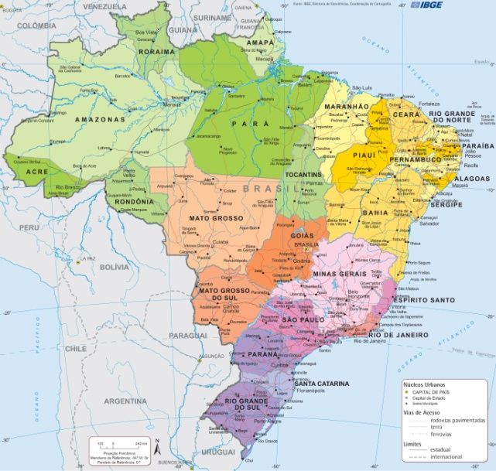
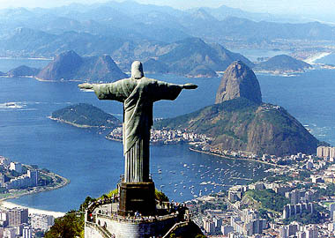
Brasil Fonte : the CIA World Fact Book
População: 202,6 milhões(Jul. 2014)
6o
Crescimento Populacional: 0,8% (2014)
137o
Idade média: 30,7 anos
Urbanização: 84,6% da população(2011)
PIB: $2.416 trillion (2013)
8⁰ no mundo
PIB Tx. Crescimento real: 2.3% (2013)
137⁰ no mundo
PIB per capita: $12,100 (2013)
105⁰ no mundo

Slide 15
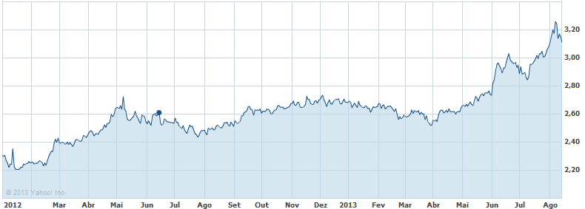
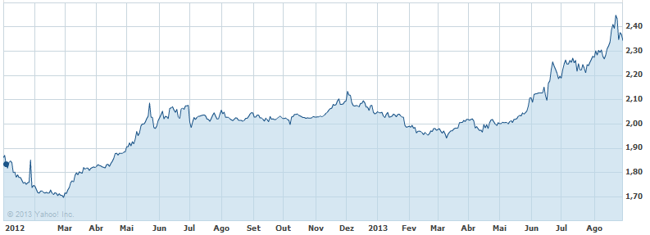
Fatos econômicos e sociais - As taxas de câmbio
Últimos
12 meses
+25%
Produção Local
x
Bens Importados
+18%
Source: http://br.financas.yahoo.com
Notes:
Chegamos a um momento decisivo no Brasil para os varejistas, porque neste mês que estão comprando produtos para as vendas de fim de ano, então eles começaram a reavaliar as expectativas e escolher os produtos que não é afetado diretamente por um taxas de alta do dólar.
E também um real mais fraco pode reduzir o poder de compra do consumidor.

Slide 16
Indicadores macroeconômicos: Inflação & Taxa de Juros
A inflação reduziu o poder de compra e ciclo de subida das taxas de juros, penalizando aos consumidores que usam linhas de crédito.
Inflation (%)
6,39%
Projection of Inflation 2014
Source: Boletim Focus, Banco Central (Ago/2014)
IPCA (IBGE) / *Accumulated until June / 2014
Average interest rate of loans (%)
Basic Interest Rate a.a. - Selic (%)
Source: Banco Central
Source: Banco Central, History of Interest Rates
Notes:
Mercado reduz previsão de inflação em 2014 pela terceira vez seguida | Valor
Os analistas do mercado financeiro reduziram pela terceira semana consecutiva suas projeções para inflação medida pelo Índice Nacional de Preços ao Consumidor Amplo (IPCA) para 2014, mas elevaram a estimativa para os próximos 12 meses e para 2015.
De acordo com o Boletim Focus, do Banco Central (BC), a mediana de projeções para a alta do IPCA em 2014 saiu de 6,41% para 6,39%. Já a expectativa para a inflação nos próximos 12 meses passou de 5,94% para 6,03%. Para 2015, a mediana de projeções para o avanço do IPCA partiu de 6,21% para 6,24%. Entre as instituições no Top 5, as que mais acertam as previsões, as projeções de inflação para 2014 se mantiveram em 6,39%. O mesmo ocorreu para o IPCA do ano que vem, com expectativas mantidas em 6,75% de alta. No caso da taxa básica de juros, a Selic, as projeções dos analistas consultados pelo BC foram mantidas em 11% para este ano e em 12% para 2015. A estimativa para a Selic no fechamento deste calendário permaneceu em 11%, mas foi revisada de 12% para 11,75% para o encerramento de 2015.

Slide 17
Provocações...
Por que as Instituições resistem às melhorias?
Será que as Instituições não possuem número de computadores suficientes em sala de aula?
E os custos de manutenção das Instituições?
Inteligências e seus diferentes modos de aprendizagem em uma sala de aula? O que fazer para realizar uma inovação de ruptura nas Instituições Públicas e/ou Privadas?
A educação Online, já chega com atraso?

Slide 18
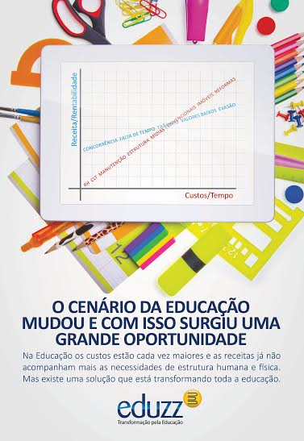

Slide 19
Obrigado!
Prof.Onófrio Notarnicola Filho
Curadoria & Conteúdo Digital
onofrio.notarnicola@eduzz.com
+55 11 9.7671.5910

